Slide 1
IHC
Giuliano Bertoti

Slide 2
https://github.com/giulianobertoti/
https://github.com/giulianobertoti/skills_heroku

Slide 3
Fundamentos da disciplina!!!
https://www.w3.org/WAI/WCAG21/quickref/
https://www.nngroup.com/articles/ten-usability-heuristics/

Slide 5
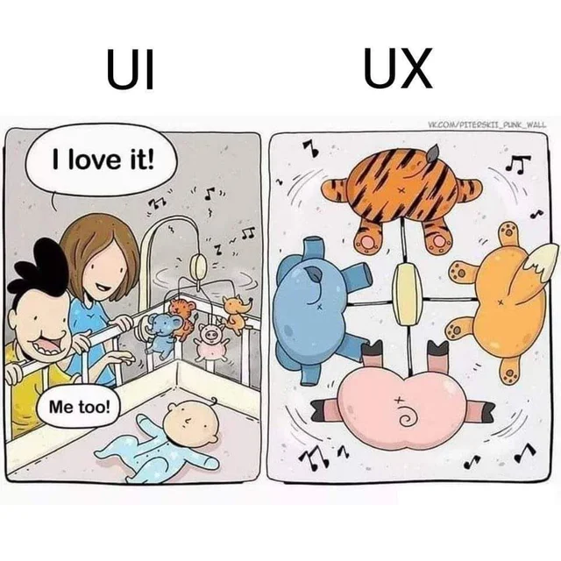

Slide 6
Mostrar o que tem sido feito em IHC do meu ponto de vista
Como aluno (apenas 1 coisa)
Como professor (principalmente)
No decorrer disso:
Quais as principais comunidades científicas da área no Brasil
Integração com empresa
etc...

Slide 7
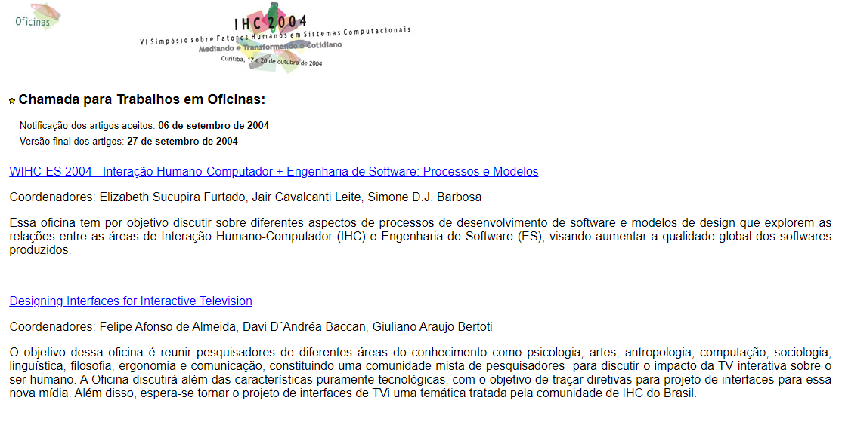
SBC: Sociedade Brasileira de Computação (principal entidade brasileira de computação)
IHC: principal conferência da área de IHC da SBC

Slide 8
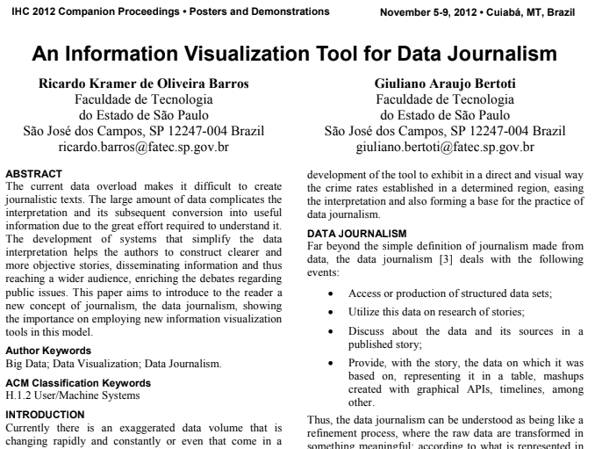
GUI: Graphical user interface

Slide 9
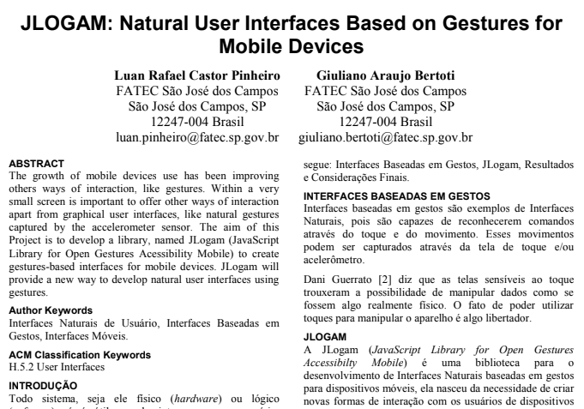
NUI: Natural user interfaces

Slide 10
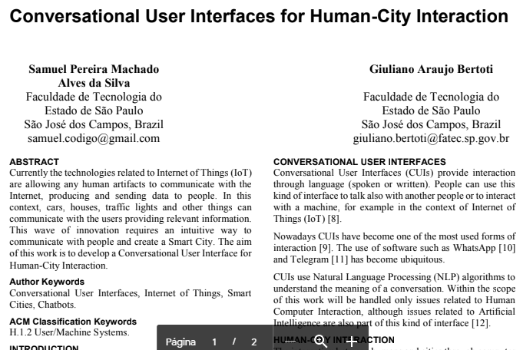
CUI:Conversational user interface

Slide 11
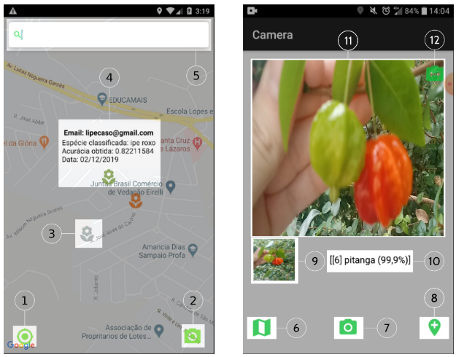
WCAMA 2020
Dentro do congresso principal da SBC
*(geralmente estes eventos da SBC são frequentados por alunos de mestrado e doutorado - o que mostra a qualidade dos trabalhos dos alunos da fatec que foram publicados concorrendo com projetos de mestrado e doutorado - esse inclusive se tornou mestrado)
https://doi.org/10.5753/wcama.2020.11014

Slide 12
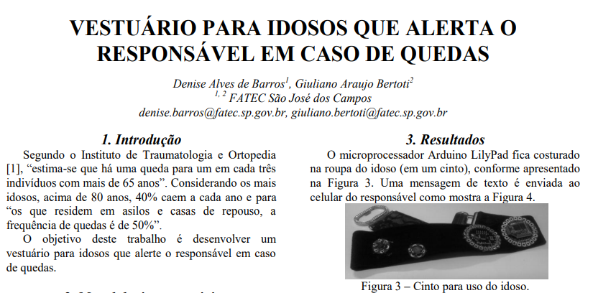

Slide 13
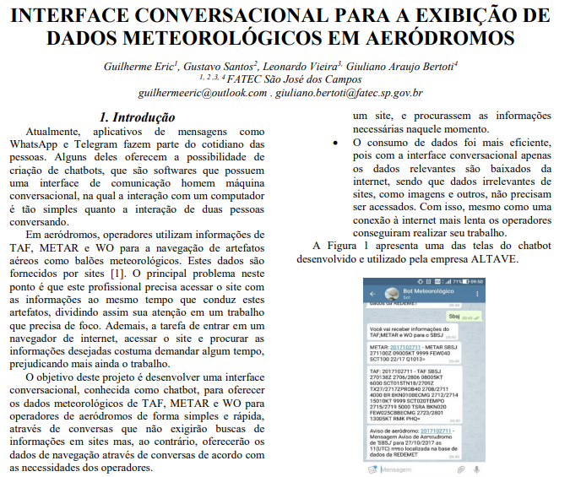

Slide 14
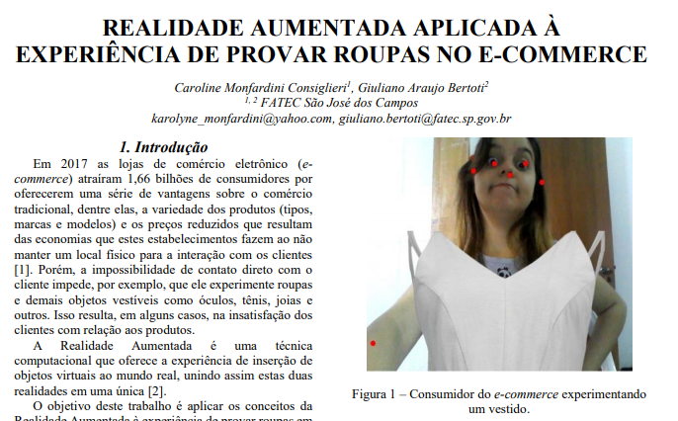
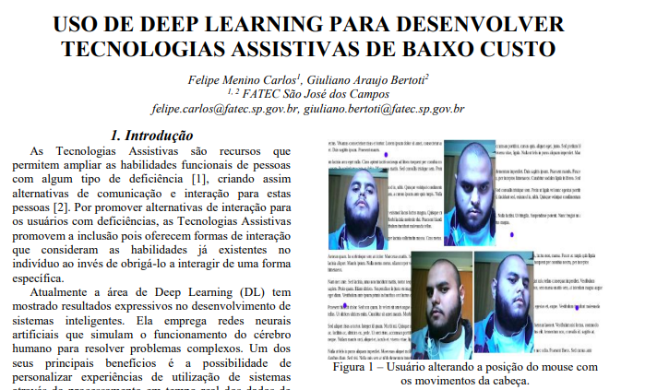
http://lattes.cnpq.br/4377240827813491

Slide 15
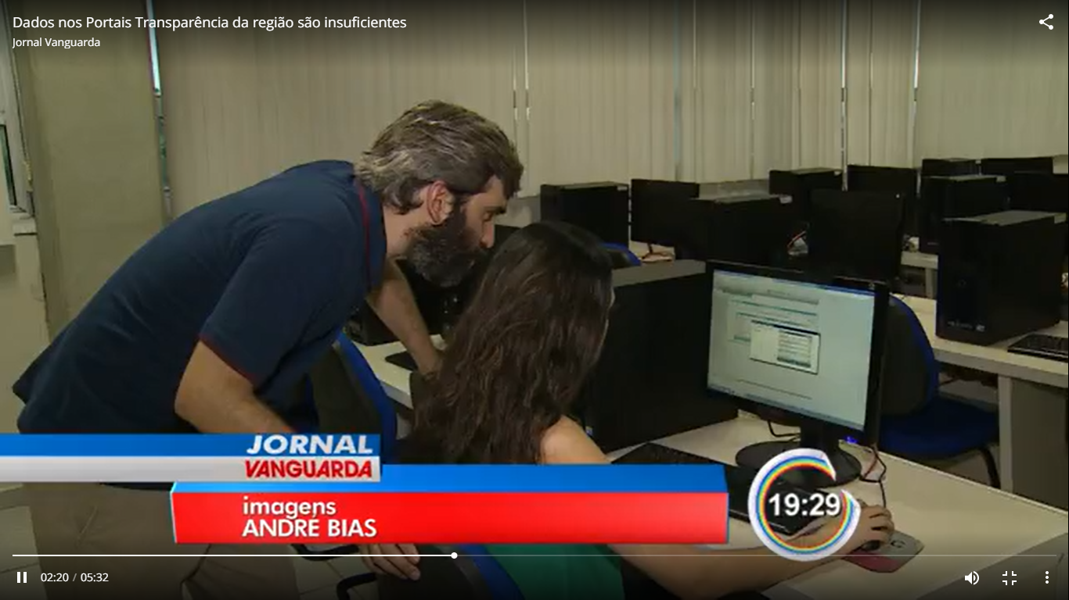
http://g1.globo.com/sp/vale-do-paraiba-regiao/noticia/2016/01/portais-da-transparencia-de-9-cidades-da-regiao-estao-abaixo-da-media.html

Slide 16
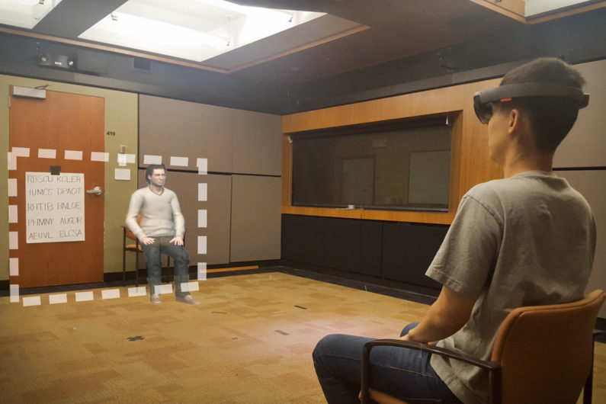
Benefícios da Realidade Aumentada e Virtual
New Stanford research examines how augmented reality affects people’s behavior.
Stanford scholar Jeremy Bailenson and other researchers found that people’s interactions with a virtual person in augmented reality, or AR, influenced how they behaved and acted in the physical world.
https://news.stanford.edu/2019/05/14/augmented-reality-affects-peoples-behavior-real-world/

Slide 17
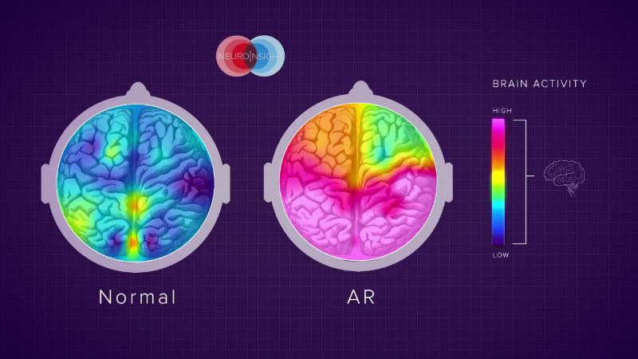
A Realidade Aumentada aciona altos níveis de atenção visual no cérebro
https://www.zappar.com/blog/how-augmented-reality-affects-brain/

Slide 18
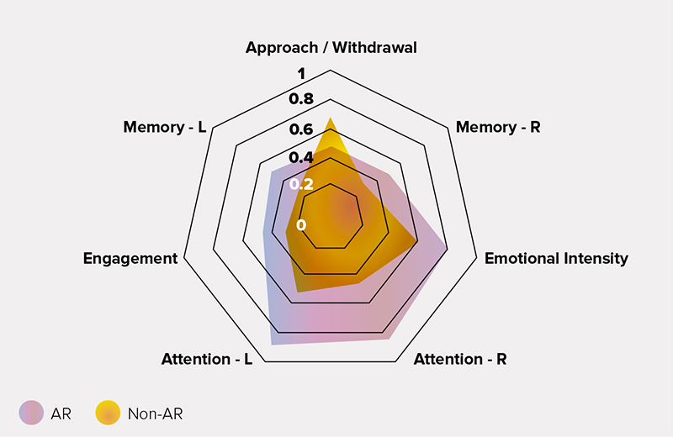
A Realidade Aumentada provoca uma resposta de "surpresa" no cérebro.
https://www.zappar.com/blog/how-augmented-reality-affects-brain/
Essa sensação de surpresa aumenta a memória relacionada àquela atividade, o engajamento e a atenção.

Slide 19
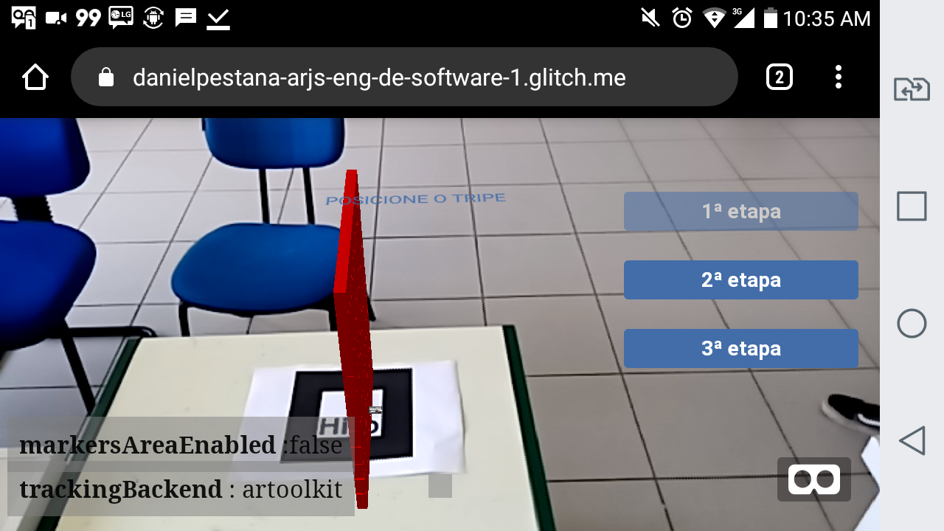
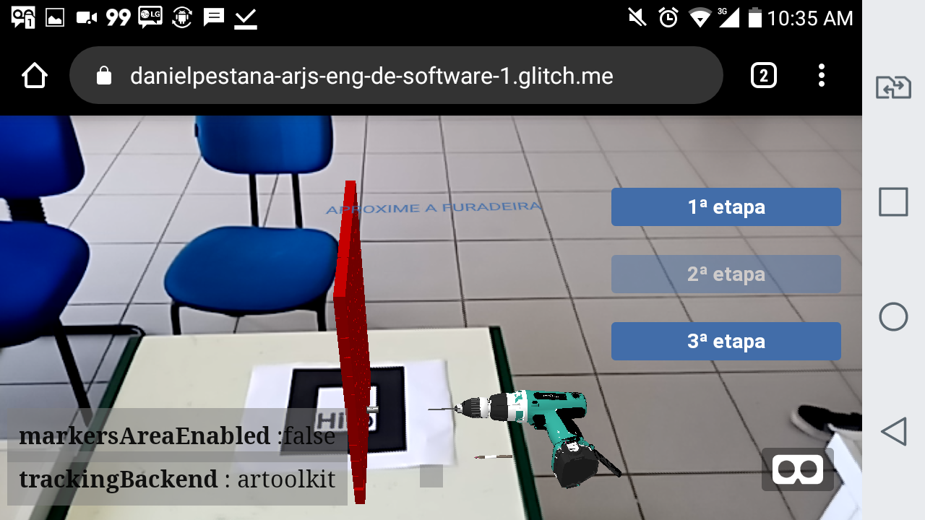
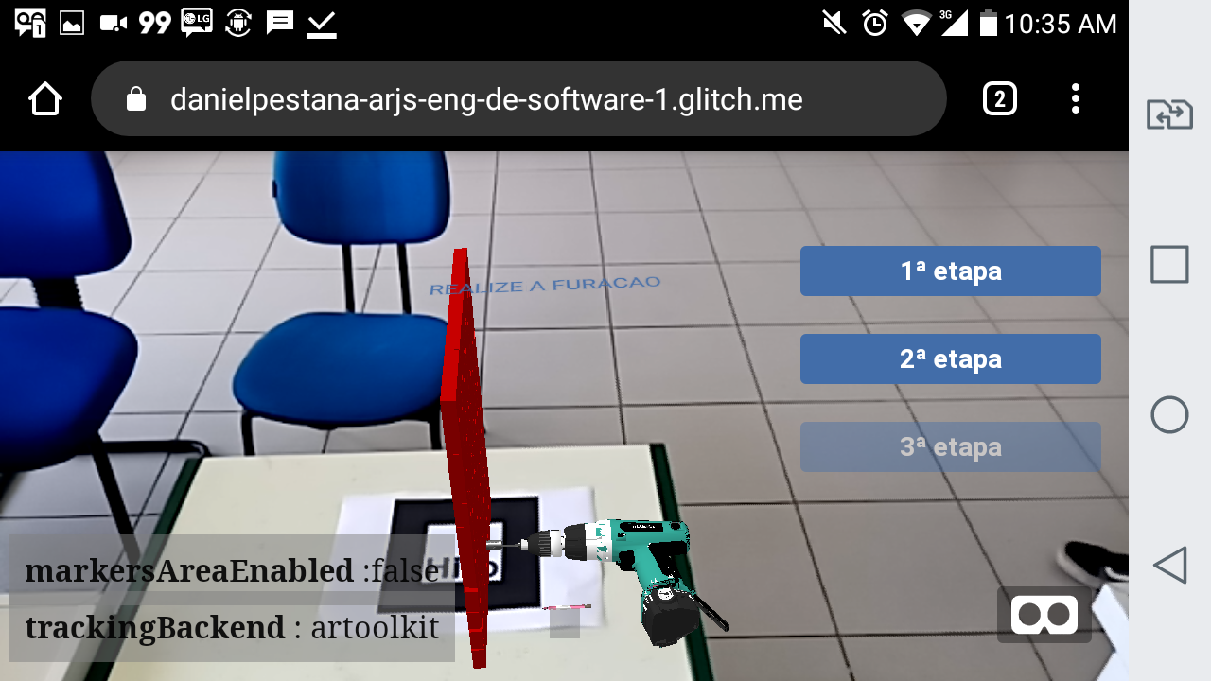
Etapa 1: posicione o tripé
Guia interativo em Realidade Aumentada com as 3 etapas para a realização da furação correta com tripé.
Etapa 2: aproxime a furadeira
Etapa 3: realize a furação

Slide 20
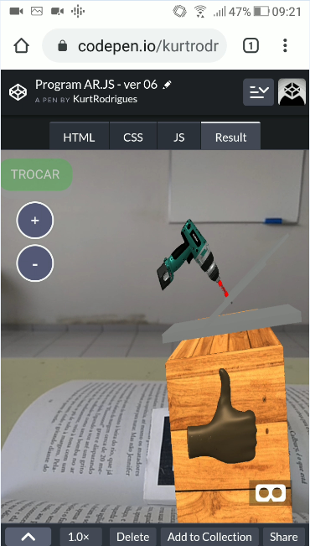
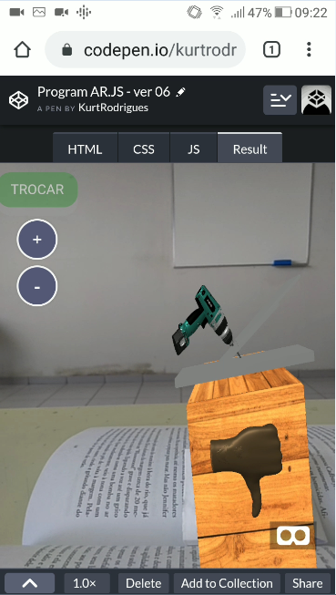
Animação com realidade aumentada mostrando como a furação deve ser feita corretamente com stop drill para não danificar a peça debaixo...
… e a mesma animação mostrando que sem stop drill a outra peça será danificada.

Slide 21
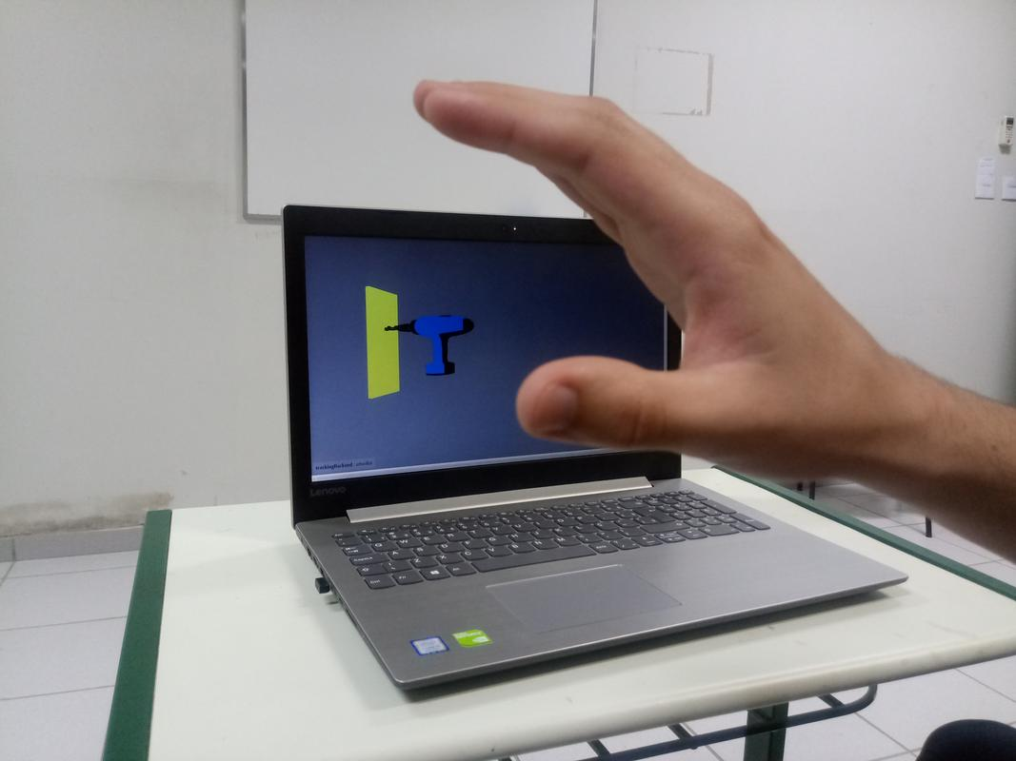
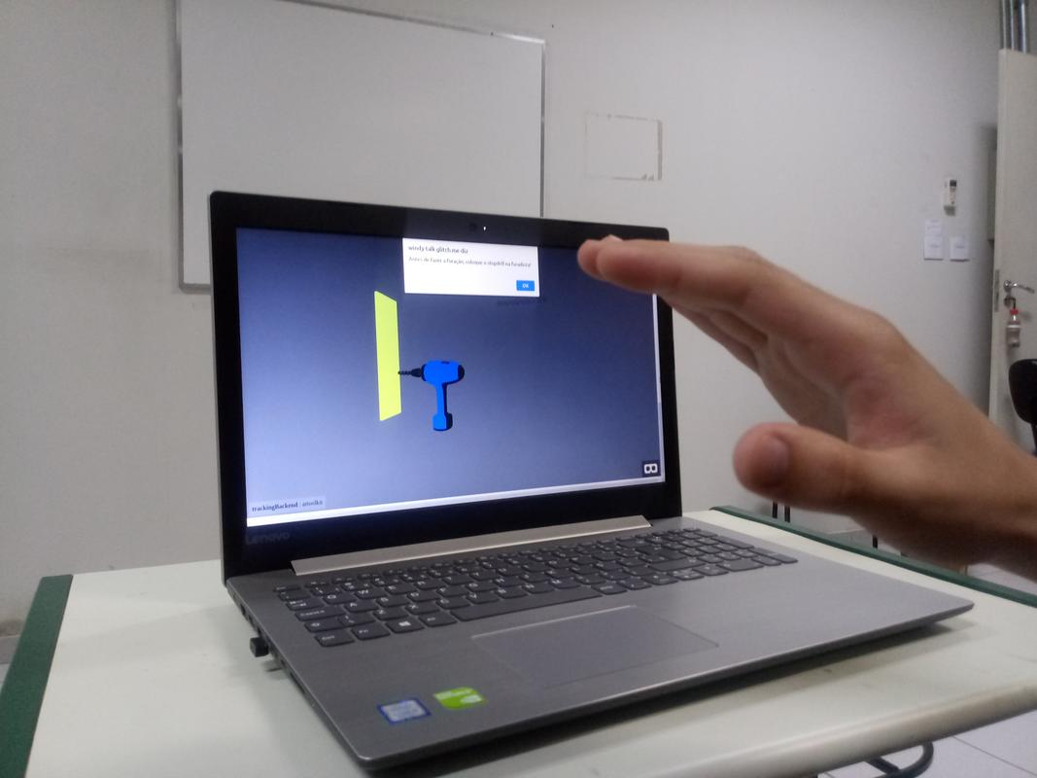
Do lado esquerdo, a pessoa está controlando a furadeira com a mão e antes de tocar a placa acrescentou o stop drill.
Do lado direito ela não está usando stop drill e um aviso na parte superior da tela notifica a importância de usar este acessório.

Slide 22
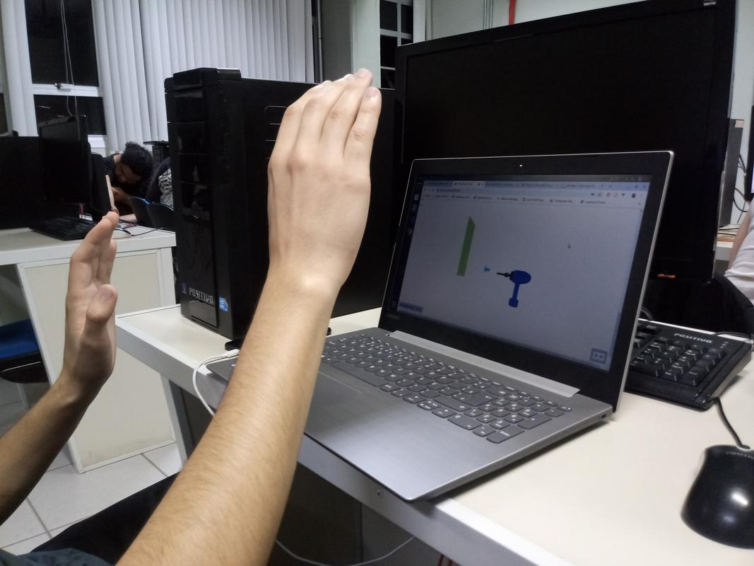
Como os projetos foram desenvolvidos para plataformas abertas é possível reprogramar seu código para substituir o stop drill do slide anterior por um tripé, por exemplo (que foram os 2 acessórios comentados pelos funcionários da empresa).

Slide 23
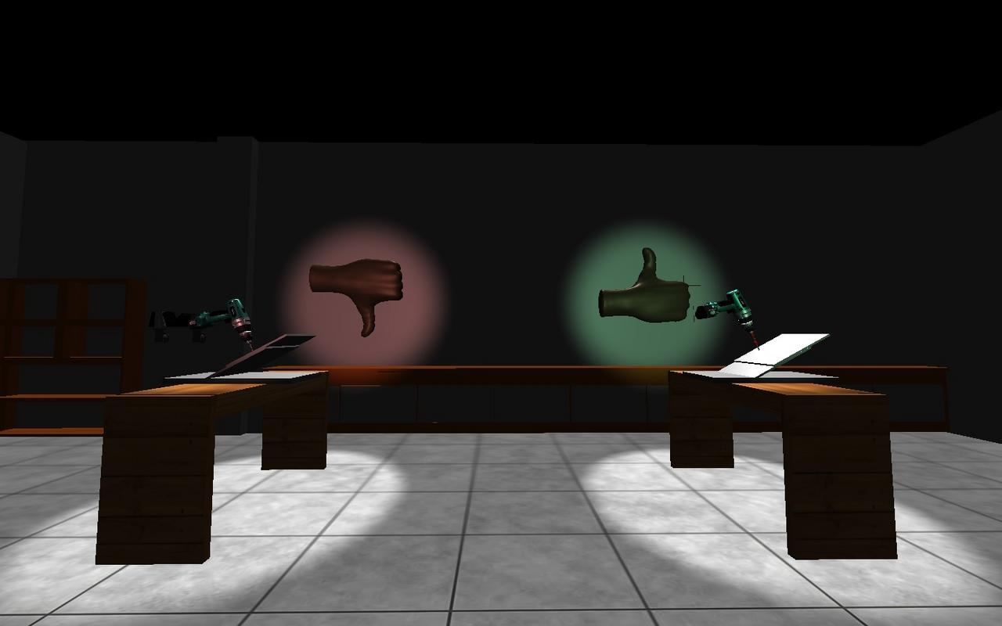
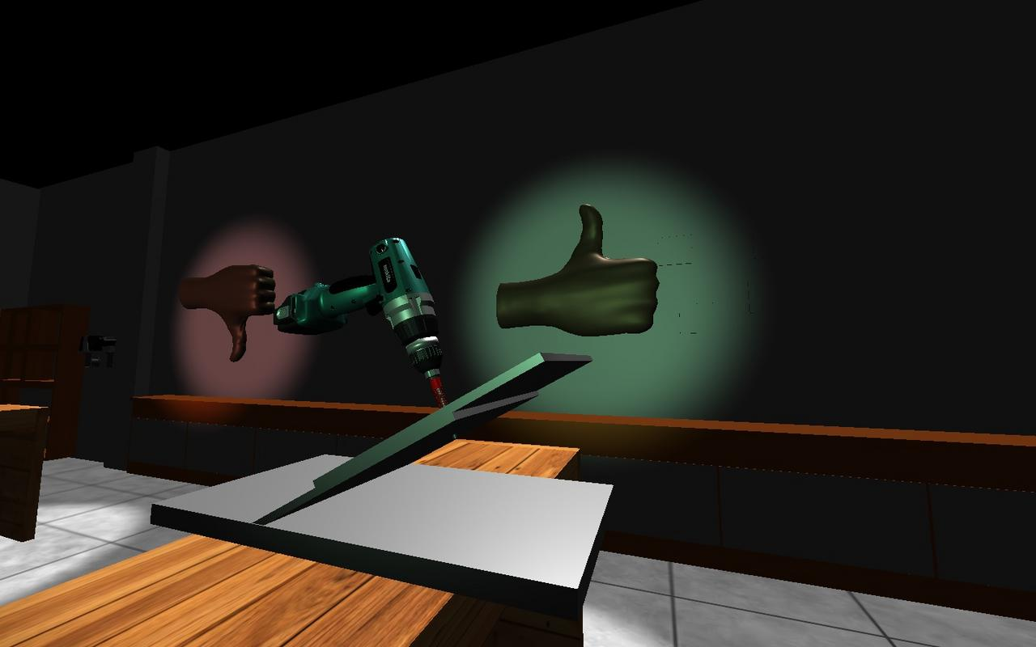
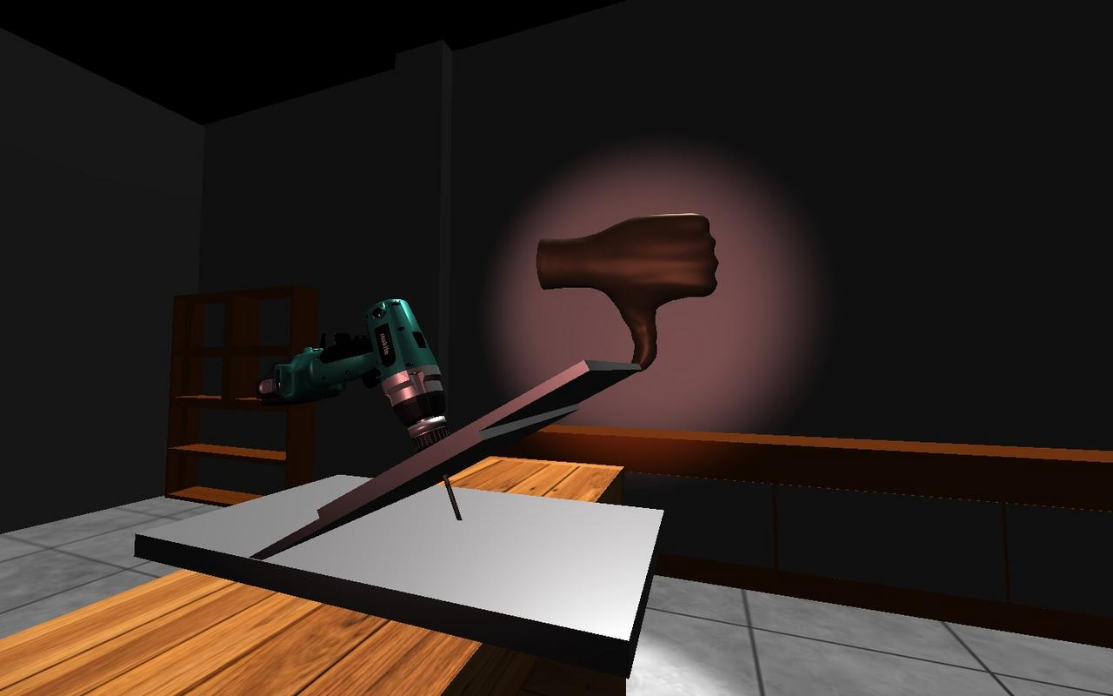
Foi desenvolvido para permitir a imersão com óculos (conforme ilustrado no próximo slide).
Ambiente de realidade virtual de uma oficina de furação 3D.
Forma correta de fazer a furação com stop drill (esquerda) e incorreta sem o uso do acessório (direita).

Slide 24
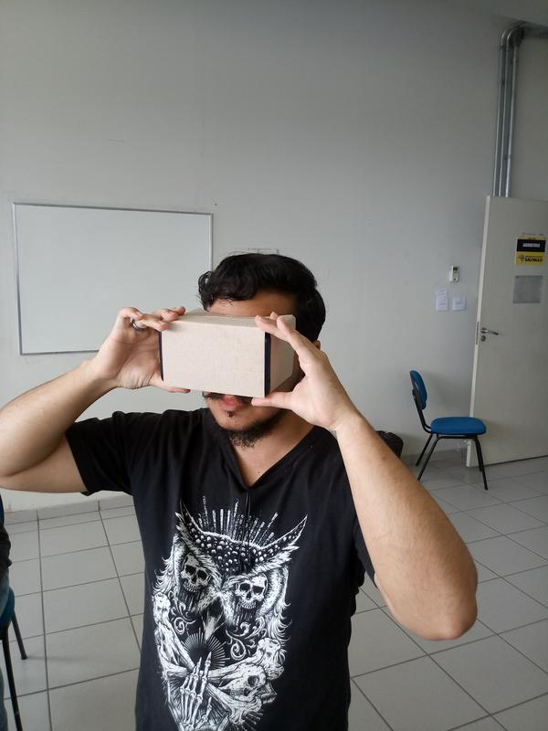
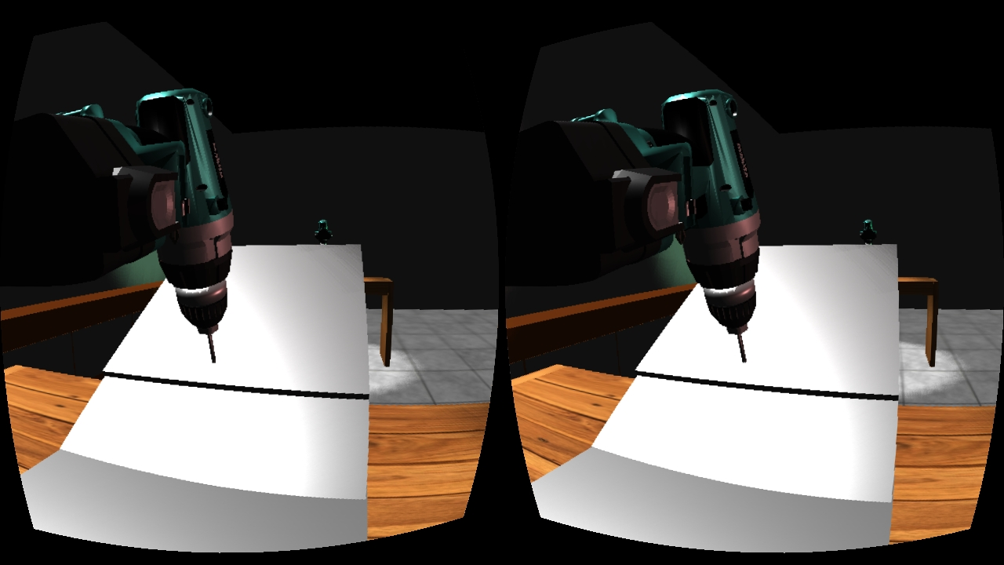
Tela do celular que é acoplado ao óculos de imersão.
O óculos oferece a experiência de que o aluno está dentro da oficina e permite, por exemplo, que ele veja o exemplo errado de furação e, apenas virando sua cabeça para o lado, veja o correto a ser seguido.
Foi comprado um óculos de realidade virtual pelo professor para permitir experiências de imersão (ele tem baixo custo e sua estrutura é de papelão dobrável, permitindo por exemplo distribuí-lo junto com apostilas do curso)

Slide 26
MVP

Slide 27
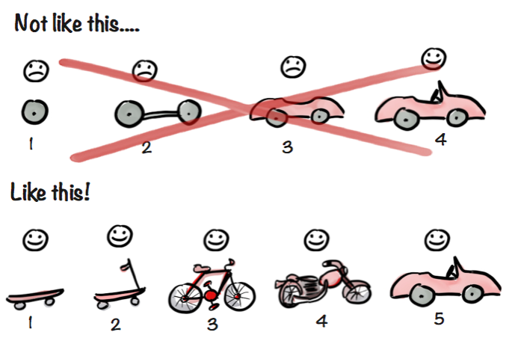
The best first step towards building a complex end-to-end system is to build a basic end-to-end system -- not to build a submodule of what you think the complex system should look like (François Chollet, Google)

Slide 28
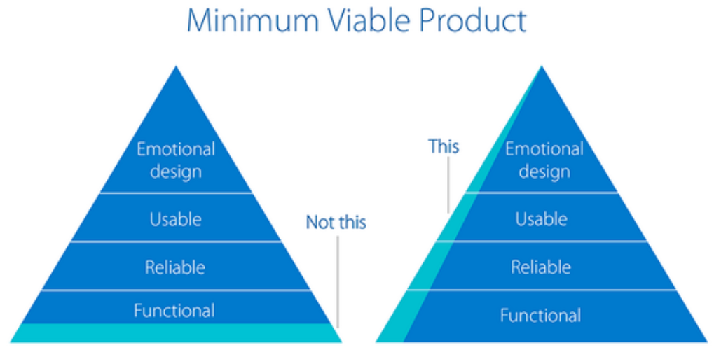

Slide 29
De que adianta um Hotel ter uma sala de checkin maravilhosa se ele não tem quartos?
De que adianta um Sistema ter um login sofisticado se quando o usuário se loga ele não pode de fato resolver seus problemas?
We are not here to build Products.
We are here to solve Customer Problems.

Slide 30
"An MVP is not about building 3 features out of a total of 10 features.
It's about building a version of your product that can help you learn the most about the market and customers and validate your idea.”

Slide 31
Pergunte sempre!

